Slide 1
B06小组 软践工作站 中期汇报
B06小组成员

Slide 2
汇报流程
1
需求分析
2
系统架构设计
3
业务流程分析
3
4
原型展示
5
分工与计划

Slide 3
需求分析->产品定义
1. 产品名称： 软践工作站
2. 产品定义
2.1 产品的目标用户：软件学院团委实践部成员。
2.2 解决的主要问题：实践部寒暑假财务报销过程繁琐；在实践部会议中分派任务时，任务分配不明确，成员完成任务的效率较低，容易拖 deadline。
2.3 用户目标: 简化实践活动，尤其是寒暑假实践的财务报销过程；负责人与成员明确 任务分工，提高实践部负责人成员的工作效率。
2.4 产品目标: 设计一款小程序，在财务报销系统中，通过线上填写信息、提交文件， 线下由负责人集中报销的方式，简化报销流程；在工作平台中，设计发布和提交功能，明确成员人物分工，提高团队实践效率。

Slide 4
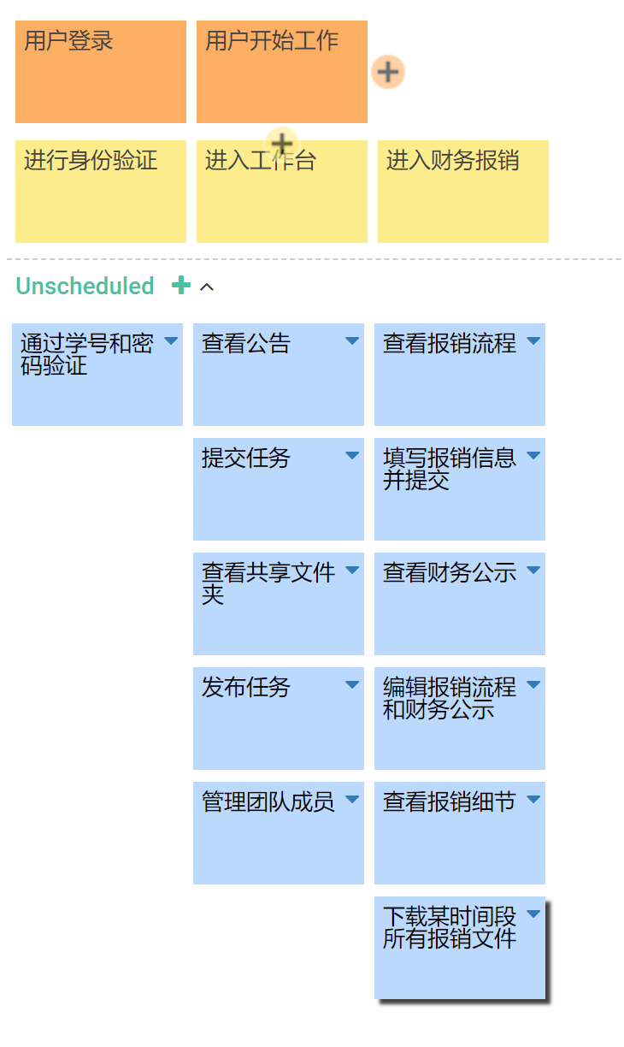
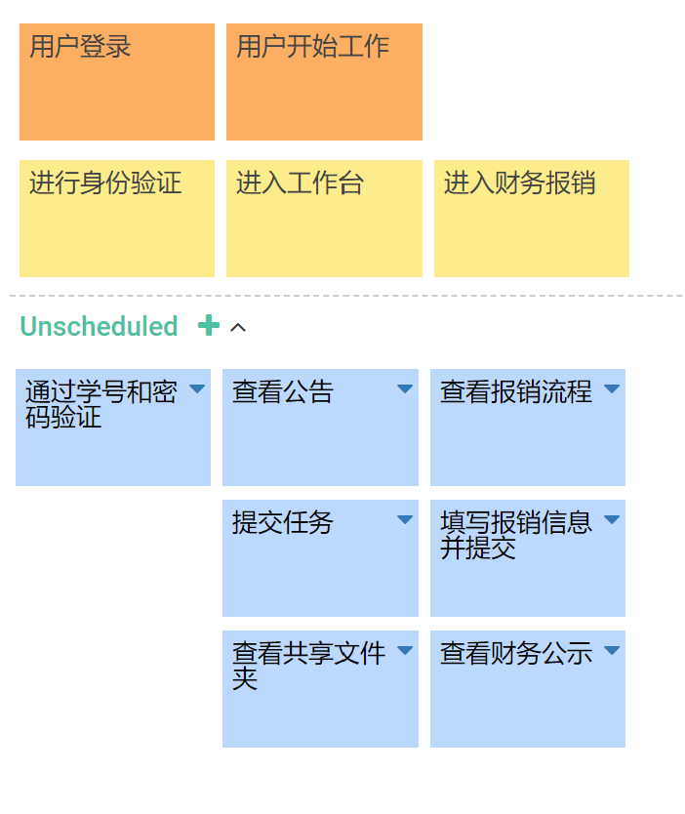
需求分析->用户故事地图
普通用户：
管理员用户：

Slide 5
系统架构设计
前端: 微信小程序
Uni-app
登录页面
- 身份认证
工作页面
- 任务发布
- 任务提交
文件页面
- 共享文件
报销页面
- 报账
- 流程信息
- 财务公示
后端
Django
用户信息模块
任务管理模块
文件管理模块
报销处理模块
……
使用url
数据库
MySQL
用户信息
任务信息
文件管理
……
request
服务器接口
RESTful api
data
管理员系统：与普通用户系统相比增加若干功能，根据登录信息组织不同页面。
负载均衡：nginx

Slide 6
业务流程分析
用户登录
首页
共享文件夹
管理
报销
编辑任务
查看报销流程
查看文件
添加成员
提交任务
删除成员
录入报销信息
管理员设置
共享文件夹地址
财务信息公示
密码设置
反馈

Slide 7
原型展示

Slide 8
分工与计划
初步分工：前端（文雨，关孟潇）后端（阮崇智，张思旭）
完成情况：前期准备工作基本完成，正在搭建框架
后续安排：搭建框架，完成基础功能，逐渐迭代功能
管理：每周日下午开一次讨论会；每两周迭代一次代码；每两周与甲方进行对接讨论 使用github进行代码管理；日常在微信群中进行站立会议和问题讨论

Slide 9
谢谢观看！

